Slide 1
Учебно-методический комплекс по дисциплине:
«Деловой французский язык»
Разработчик:
Боровкова Е.А.

Slide 2
Цели дисциплины:
- приобретение студентами коммуникативной компетенции, позволяющей овладеть основами делового общения в устной и письменной форме.
Задачи дисциплины:
формирование навыков и умений активного речевого поведения в ситуациях общения делового человека;
овладение грамматическими явлениями и синтаксическими конструкциями, типичными для языка делового и повседневного общения;
овладение формами речевого этикета;
- знакомство с основами языка бизнеса и экономики;
формирование навыков и умений письменной речи при ведении деловой корреспонденции;
возможность читать в оригинале тексты по деловой, социологической и экономической тематике

Slide 3


Место данной дисциплины в учебном процессе
Данный курс построен на равноценном обучении устным и письменным формам общения и, таким образом, реализует потребность студентов в межличностной, межкультурной, межнациональной коммуникации с носителями языка и людьми, владеющими языком как средством общения. Во время освоения данного курса формируются умение заданного уровня во всех видах речевой деятельности.
Для достижения комплексной цели данного курса используются тематические тесты, периодическая печать по актуальным социологическим вопросам, информация, содержащаяся в рекламных проспектах, объявлениях, деловой корреспонденции.

Slide 4
Содержание разделов дисциплины
№ п/п | Наименование раздела дисциплины | Содержание раздела (в дидактических единицах)
1 | Разговорные темы (деловое общение) | Деловой визит из Франции / Канады; приветствие и знакомство; визитные карточки. Персонал фирмы. Знакомство и рекомендации. В офисе. Покупки. Социальная сфера обслуживания. Деловые письма. Форма делового письма. Реквизиты. Исходные данные. Тема. Обращение. Текст и стиль делового письма. Оформление конверта. Виды деловых писем. Клише и выражения. Письмо – запрос. Встречный (повторный запрос). Сопроводительное письмо. Принятие предложения о работе. Отказ работодателя на заявление о работе.

Slide 5
Содержание разделов дисциплины
Грамматика | Порядок слов во французском предложении; многозначность глаголов être, avoir; простые времена изъявительного наклонения Indicatif; прошедшие времена le passé compose и l’imparfait; ближайшие времена le futur et le passé immediat; будущие времена le futur simple et le futur antérieur; предпрошедшее время le plus-que parfait. Орфографические трудности (употребление прописных букв). Оборот Il y a; предложения с местоимением on Модальные глаголы, пассивный залог. Причастия настоящего и прошедшего времен. Инфинитив. Инфинитивные обороты. Трудности в расстановке знаков препинания. Герундий. Прямая и косвенная речь. Согласование времен. Сложные предложения. Сослагательное наклонение. Условное наклонение.

Slide 6
Содержание разделов дисциплины
Лексика (лексические трудности) | Лексические трудности (существительные, обозначающие названия стран, национальностей, и образующиеся от них прилагательные). Лексические трудности (омонимы, омографы, синонимы). Наиболее употребительные в деловой переписке аббревиатуры и сокращения. Формы обращения к незнакомым лицам, лицам духовного звания и правительственным чиновникам.

Slide 7



Основные формы работы по учебной дисциплине «Деловой французский язык», выполняемые обучающимися в течение семестра, включают в себя
доклады,
устные ответы на практических занятиях,
выполнение письменных и
практических заданий,
презентации.

Slide 8
В результате освоения дисциплины студент:
должен знать:
− протокол проведения совещаний, процедура, формат;
− протокол проведения переговоров, процедура, формат, стратегии;
− основные понятия и устойчивые лексические сочетания в деловом французском языке;  грамматические структуры и речевые клише, характерные для делового французского языка;
− специфику межличностных отношений и этических норм бизнеса в стране изучаемого языка.
должен уметь:
− организовывать, участвовать, руководить деловым совещанием;
− вести беседу
- диалог в рамках заданной деловой темы;
− принимать участие в дискуссии (ситуативное общение) в рамках обсуждения темы;
− пользоваться литературой по бизнес-тематике с целью получения профессиональной информации

Slide 9
Экзамен состоит из двух письменных заданий:
1. Перевод на французский язык делового письма (1500-1600 знаков);
2. Написание письма на заданную тему или ответа на письмо.

Slide 10
Образец мотивационного письма
Object : candidature au poste "ingénieur conseil"
Madame, Monsieur,
Actuellement en deuxième année à l’Ecole Telecom à Paris/ diplômé d'une licence pro en Communication je vous soumets ma candidature au poste d'ingénieur conseil au sein du département Marketing de votre société. Je pense en effet que le dynamisme et l’excellence (changez les caractéristiques de l'entreprise : renommée, stratégie...) de nom de la société me permettront de pratiquer le métier d'ingénieur dans l’environnement le plus propice à mes attentes et le plus favorable à la mise en œuvre de mon projet professionnel.
Mes études de communication m’ont conforté dans ma vocation de conseil aux entreprises et m’ont donné une expertise en XXXX. Ce cursus académique s’est poursuivi par deux stages effectués dans le cabinet XXXXX à Paris en tant que XXXX au sein du département XXXXX. A la suite de ces expériences j’ai décidé de compléter mes études par un Master XXX en Angleterre afin de me spécialiser dans ce domaine que j'apprécie beaucoup pour... ( Décrire ce que vous aimez dans le job ou le domaine d'activité visé : créativité, dynamisme, innovation, tradition, travail d'équipe...
donnez des informations concrètes pour montrer au recruteur que vous connaissez les qualités requises pour le job)
En espérant pouvoir vous exprimer ma motivation dans le cadre d’un entretien, je vous prie de croire, Madame, Monsieur, à l’expression de mes salutations distinguées,
Prénom Nom

Slide 11
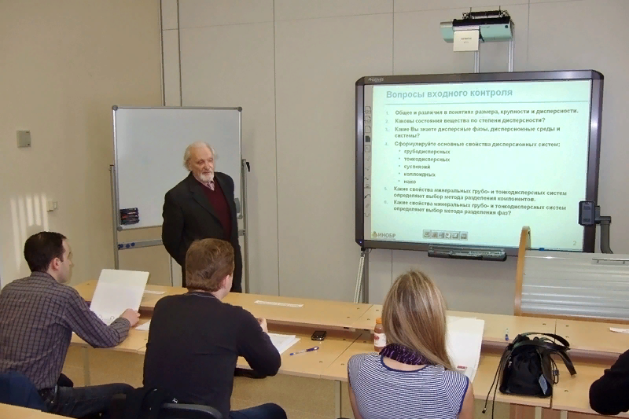
Материально-техническое обеспечение дисциплины
Материально-техническое обеспечение дисциплины
Наличие в учебной аудитории доски,
мультимедийного комплекса и других средств демонстрации аудиовизуальных материалов.

Slide 12
Спасибо за внимание!

